Slide 1
Задачі на збільшення або зменшення числа на кілька одиниць, сформульовані у непрямій формі

Slide 2
Задачі на збільшення або зменшення числа на кілька одиниць, сформульовані у непрямій формі. Підготовка

Slide 3
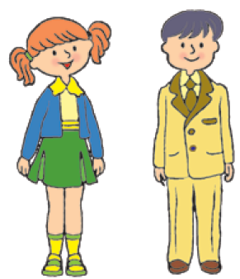
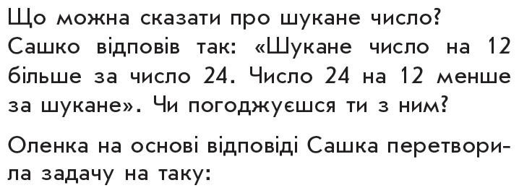
Задачі на збільшення або зменшення числа на кілька одиниць, сформульовані у непрямій формі. Ознайомлення

Slide 4
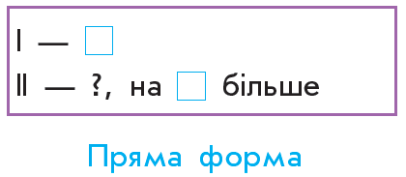
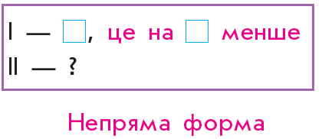
Задачі на збільшення або зменшення числа на кілька одиниць, сформульовані у непрямій формі. Ознайомлення

Slide 5
Задачі на збільшення або зменшення числа на кілька одиниць, сформульовані у непрямій формі. Ознайомлення

Slide 6
Задачі на збільшення або зменшення числа на кілька одиниць, сформульовані у непрямій формі. Закріплення. Формування вміння

Slide 7
Задачі на збільшення або зменшення числа на кілька одиниць, сформульовані у непрямій формі. Закріплення. Формування вміння

Slide 8
Задачі на збільшення або зменшення числа на кілька одиниць, сформульовані у непрямій формі. Закріплення. Формування вміння

Slide 9
Задачі на збільшення або зменшення числа на кілька одиниць, сформульовані у непрямій формі. Закріплення. Формування вміння

